Slide 1
Муниципальное бюджетное дошкольное образовательное учреждение
«Детский сад № 125 «Яблонька» г. Дзержинска
«Развитие творческих способностей детей дошкольного возраста в процессе аппликации»
Воспитатель
Громова Татьяна Николаевна
Высшая квалификационная категория
Дзержинск, 2020

Slide 2
актуальность
«…развивающемуся обществу нужны образованные, нравственные, предприимчивые люди, которые смогут самостоятельно принимать ответственные решения в ситуации выбора. Система образования должна готовить людей, умеющих не только жить в гражданском обществе и правовом государстве, но и создавать их»
ФГОС ДО п.2.6
«… развитие интересов детей, любознательности и познавательной мотивации, формирование познавательных действий, развития воображения и творческой активности»
У ребёнка проявляется интерес к творчеству, выражено стремление к самостоятельности. Он приобретает опыт успешной деятельности и это придаёт ему уверенности в своих силах.
Программа «Детство»
Заинтересованность и желание родителей видеть детей самостоятельными, творчески развитыми, успешными

Slide 3
Цель:
Развитие воображения и творческих способностей у детей средней группы в аппликации.
Задачи:
1. Формировать самостоятельность при выборе технике изображения в создании выразительных образов.
2. Активизировать творческие проявления в процессе собственной продуктивной деятельности.
3. Привлекать родителей в совместную творческую деятельность, в виде выставок, вернисажей.
4. Обогатить развивающую предметно - пространственную среду в группе совместными творческими работами детей и взрослых.

Slide 4
ФОРМЫ РАБОТЫ
с детьми с родителями со специалистами
- ООД - консультации -ООД
- совместная деят-ть - открытые занятия -развлечения
- создание условий - день открытых дверей -папки взаимодействия
- мастер класс - информационные папки - консультации

Slide 5
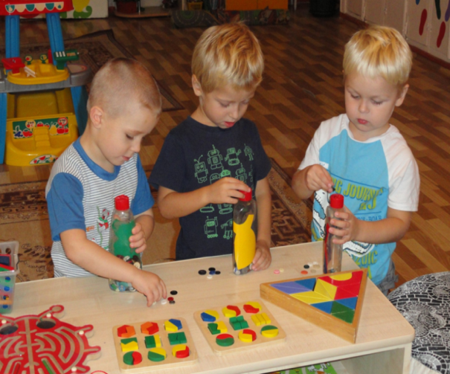
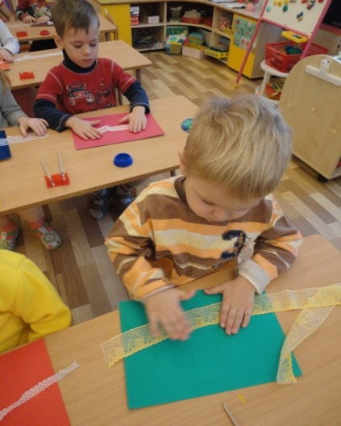
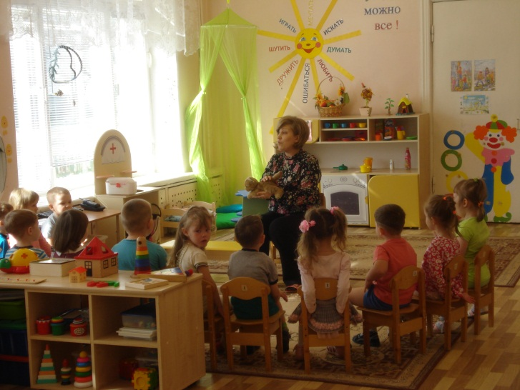
Система форм работы по развитию творчества у дошкольников в процессе аппликации
Совместная деятельность воспитателя и детей
Самостоятельная деятельность детей
ООД
в режимных моментах

Slide 6
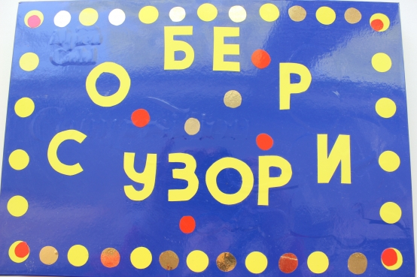
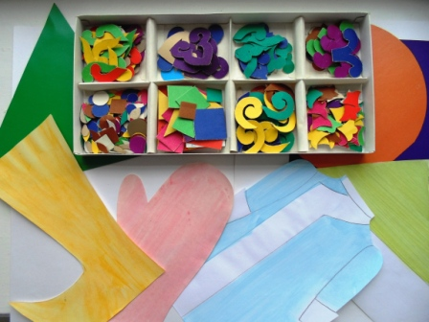
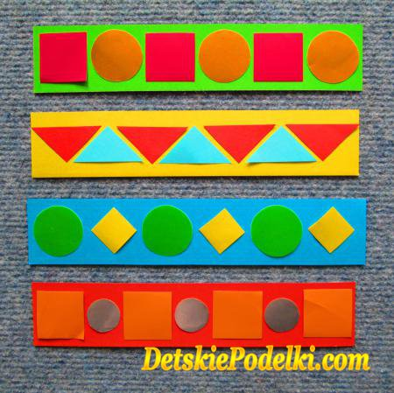
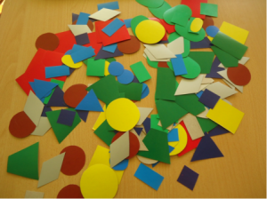
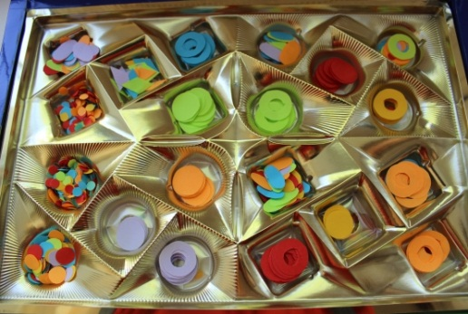
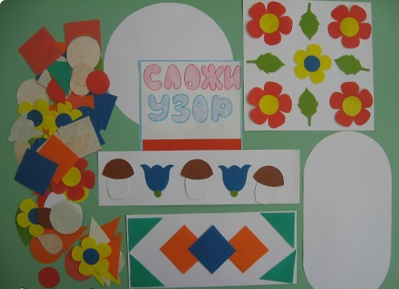
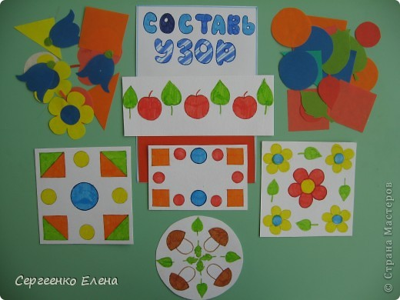
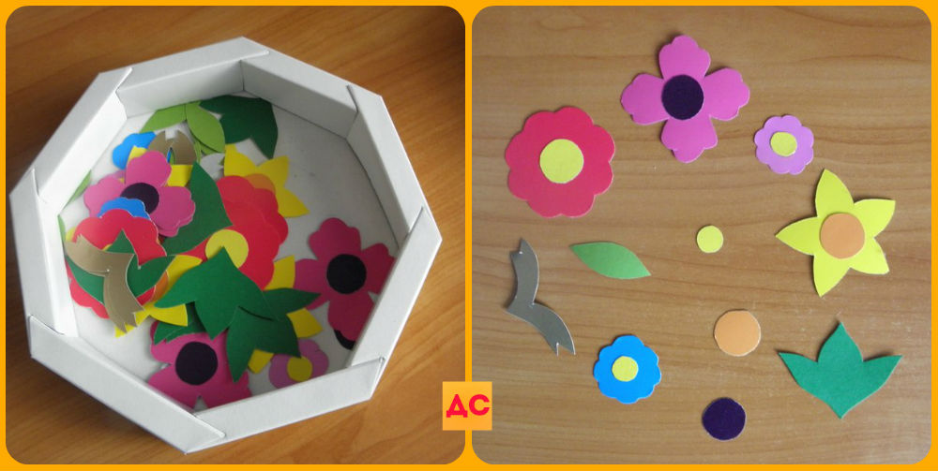

Slide 7
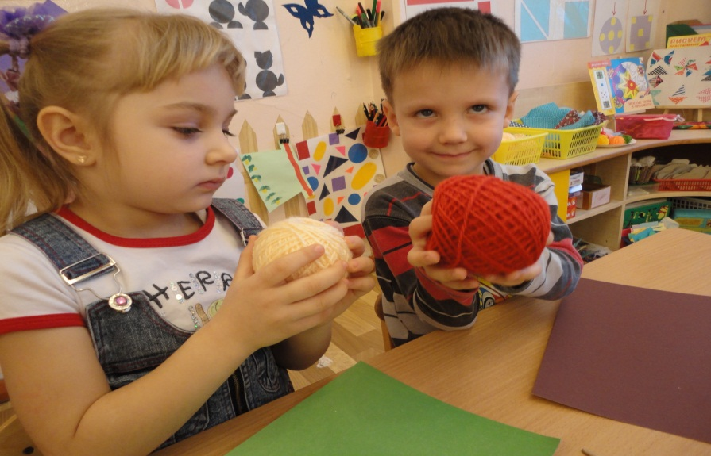
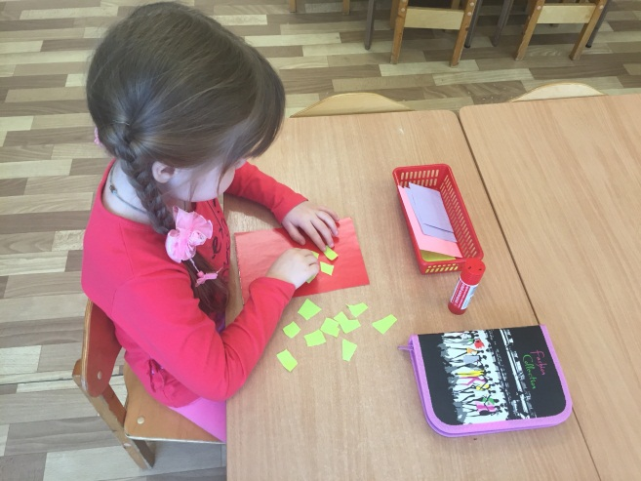
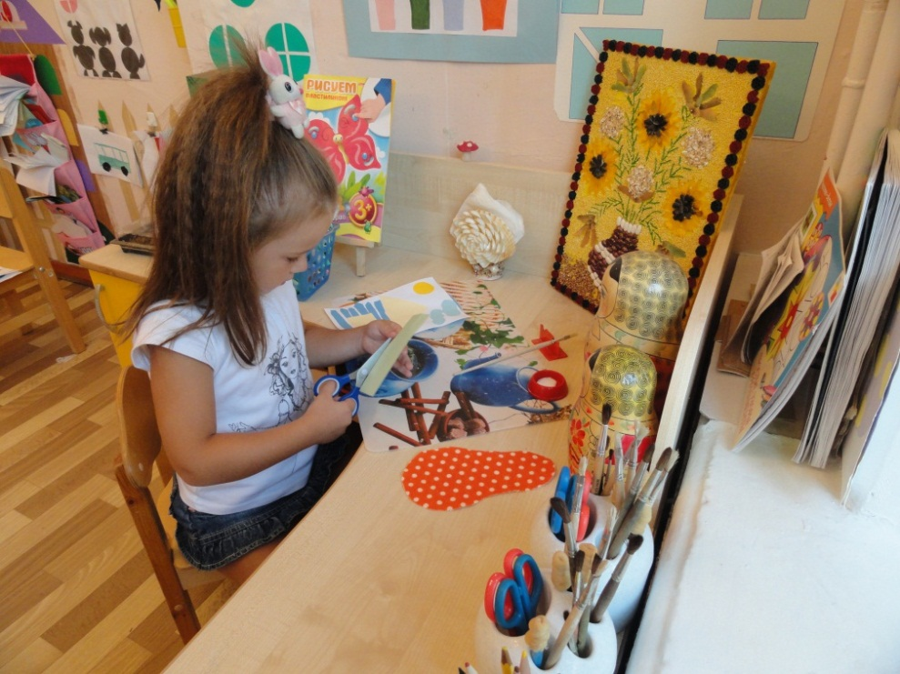
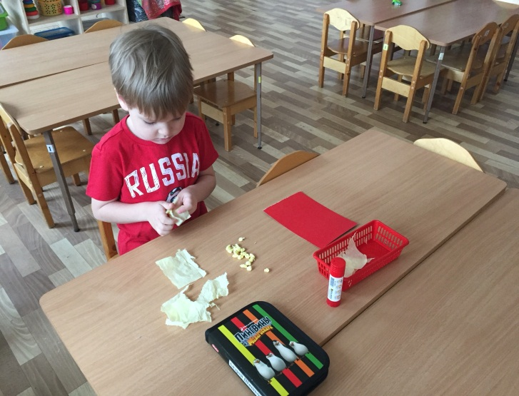
Самостоятельная деятельность воспитанников

Slide 8
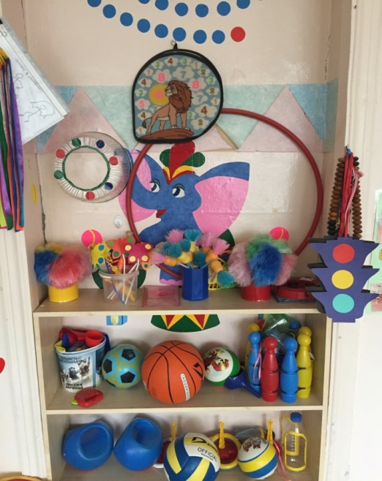
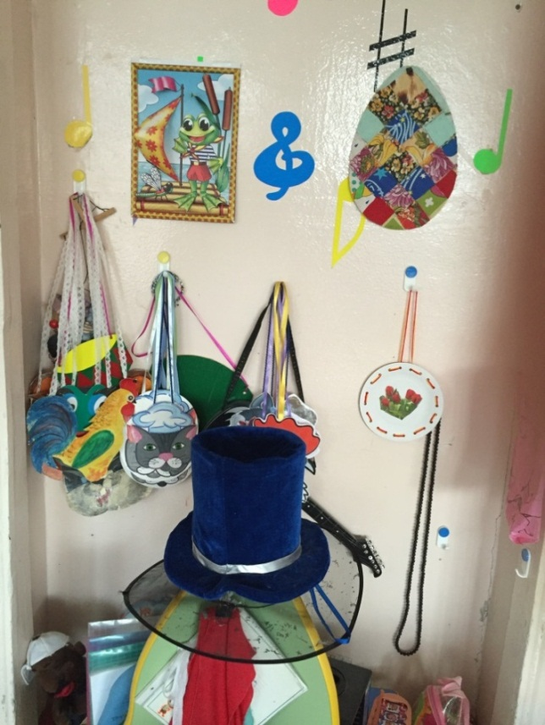
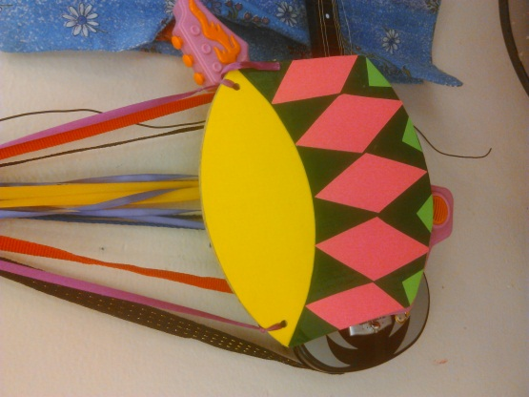
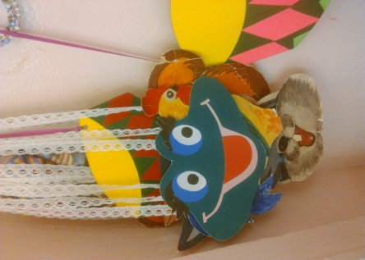
Развивающая предметно-пространственная среда

Slide 9
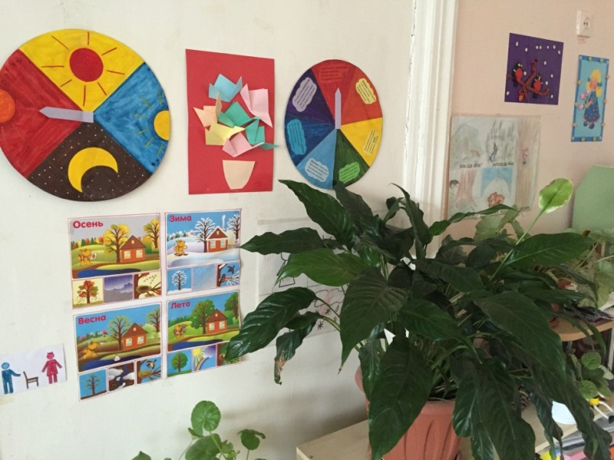
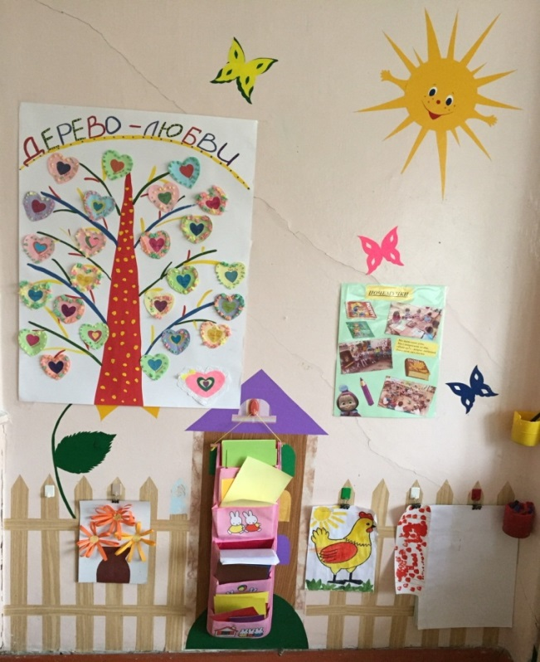
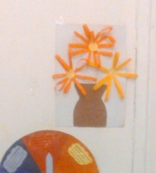


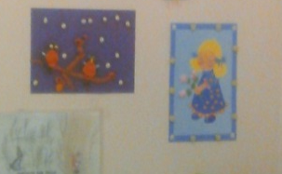

Slide 10
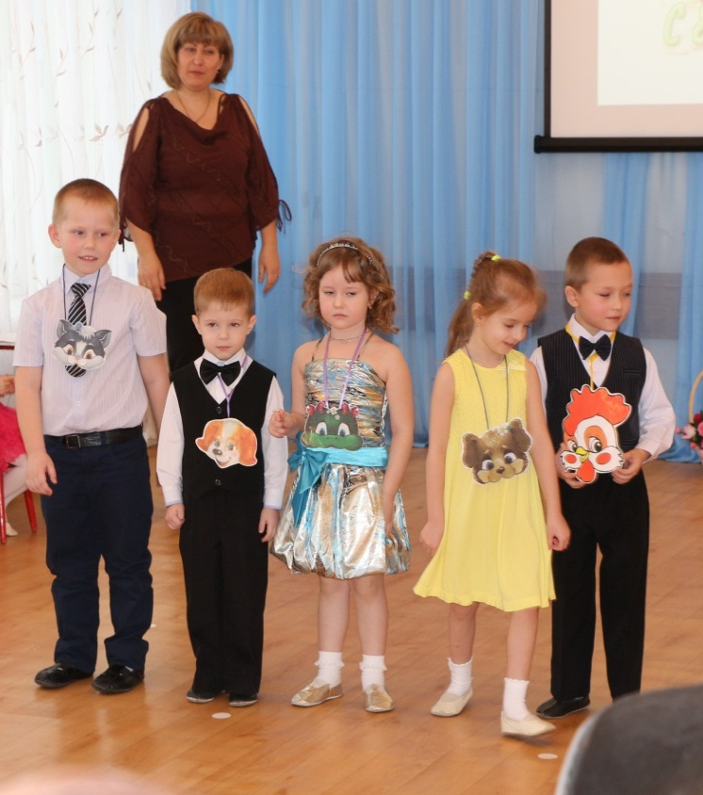
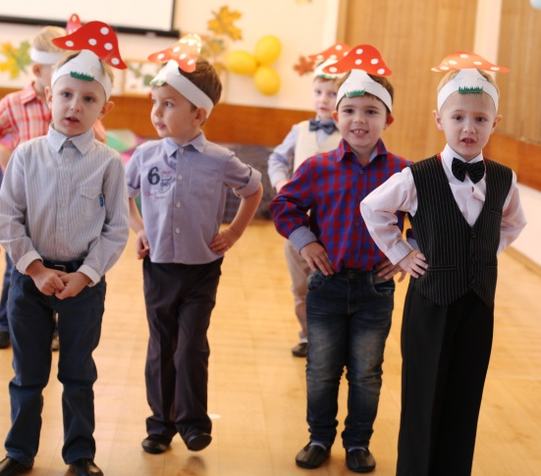
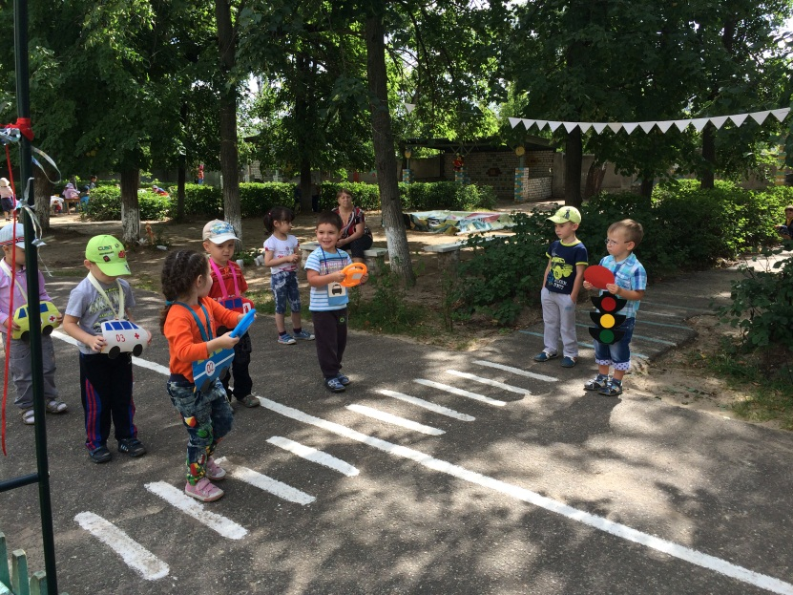
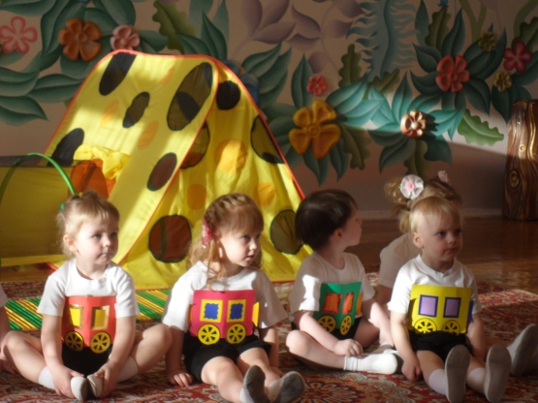
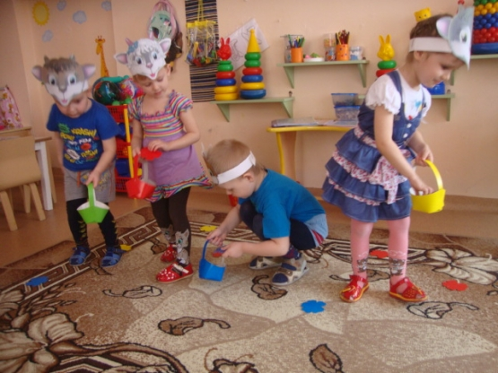

Slide 11
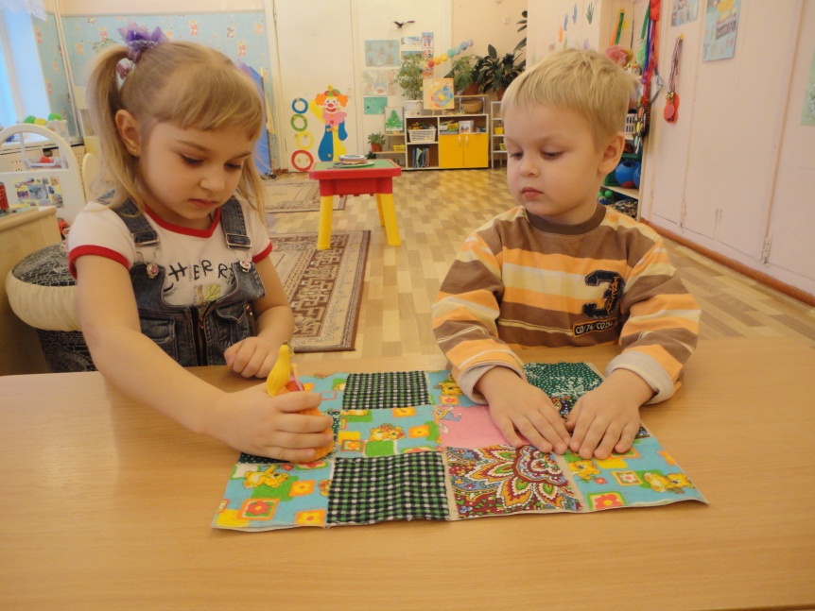
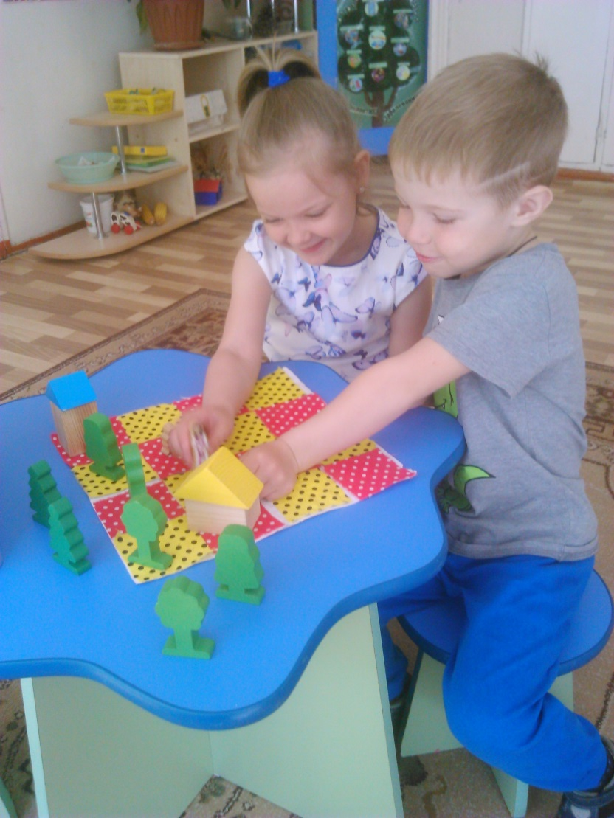
«Мозаика из ткани»
«Веселый лоскуток»

Slide 12
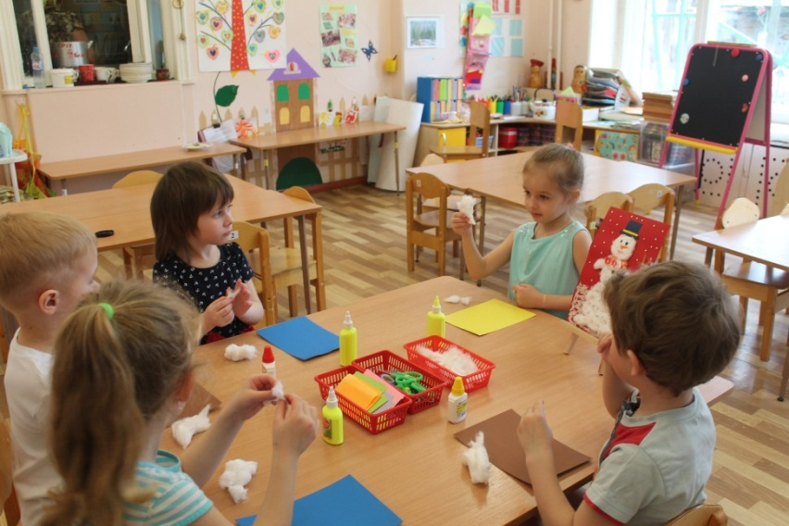
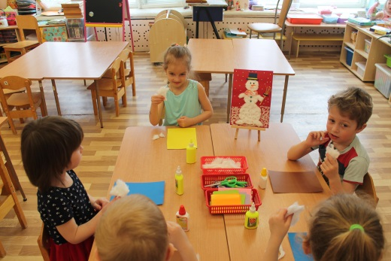
Мастер-класс
Кати Барынкиной «Мой друг-снеговик»

Slide 13
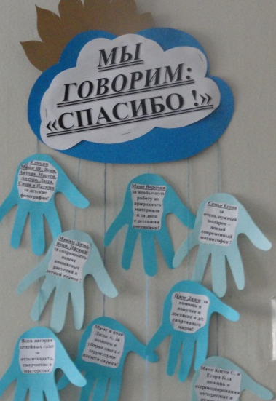
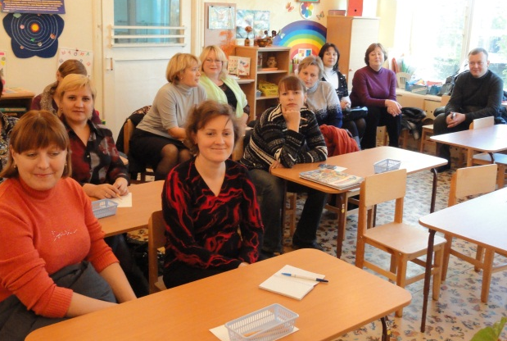
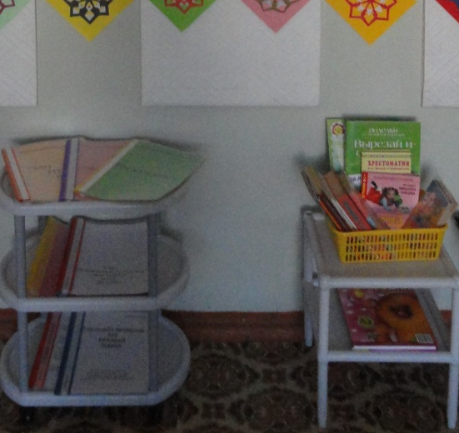
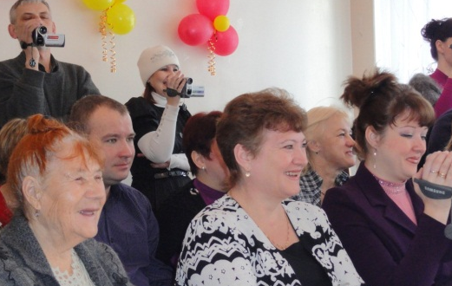
Направления работы по взаимодействию с семьёй
Информационно-аналитическое
Познавательное
Наглядно-информационное
Досуговое
Родители - лидеры
Консультации
Родительский уголок
Совместные праздники
Открытые занятия
Развлечения
Родители-исполнители
Библиотечка для родителей
Дни открытых дверей
Выпуски семейных газет
Родители-критические наблюдатели
Информационные папки

Slide 14
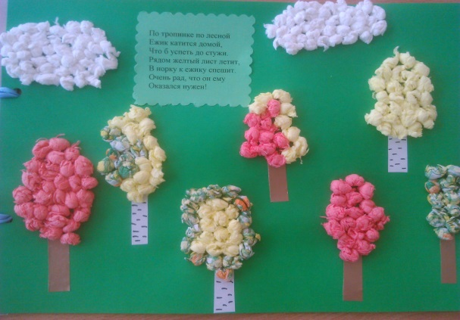
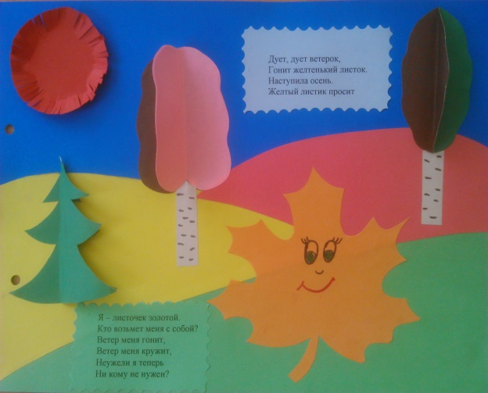
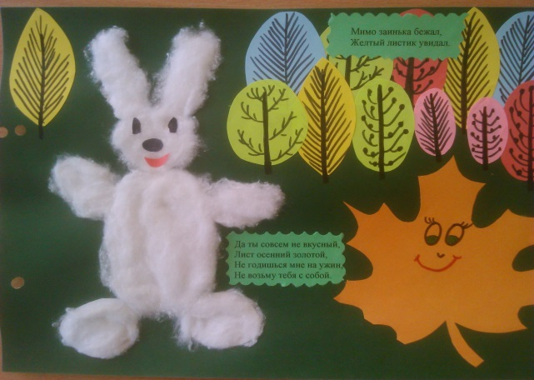
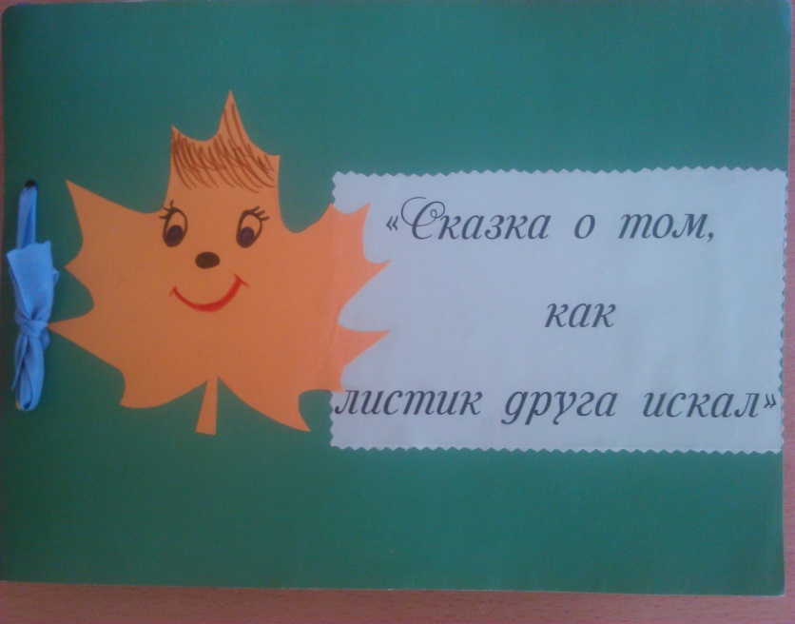
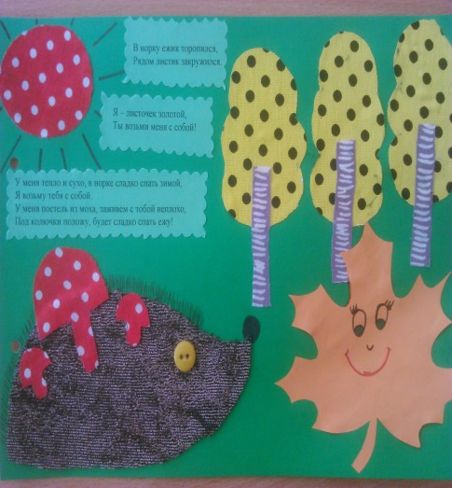
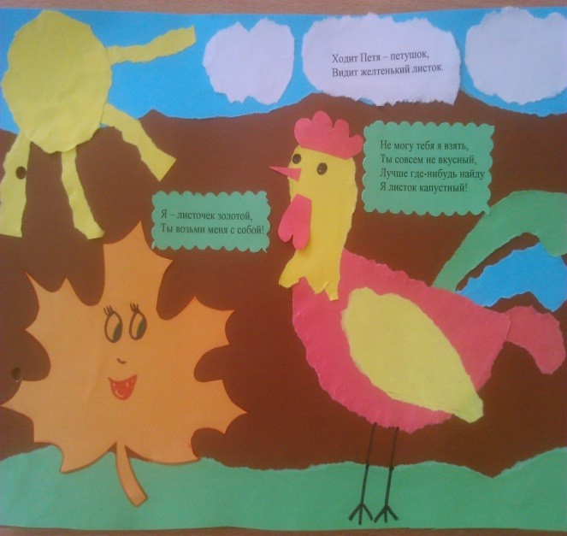

Slide 15
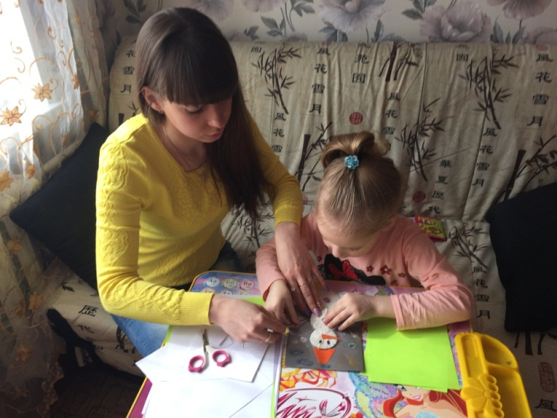
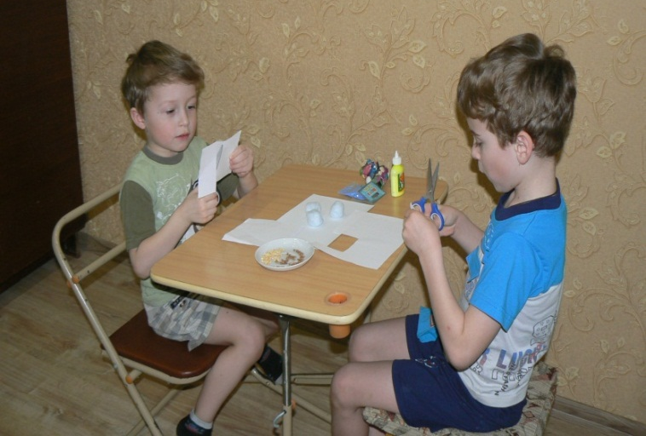
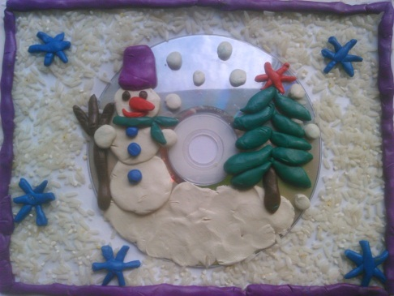
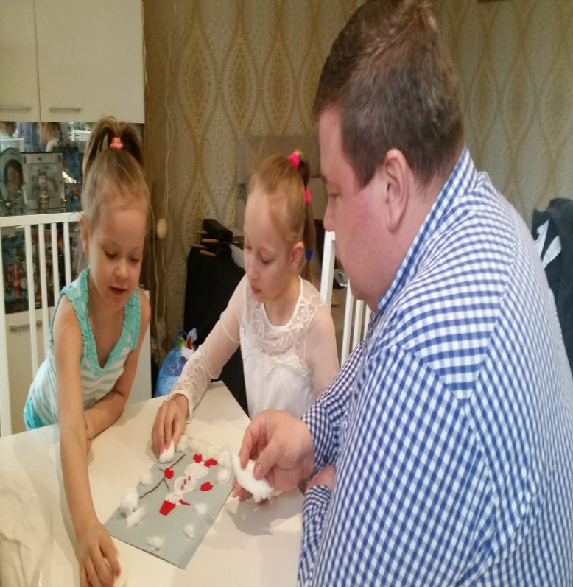
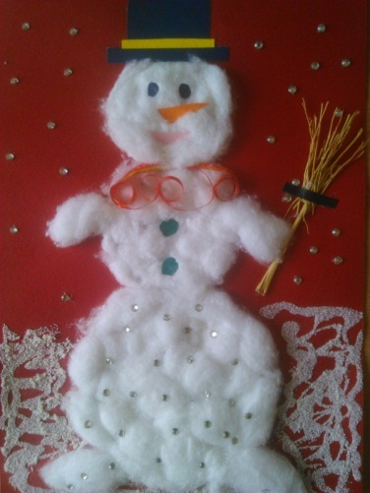
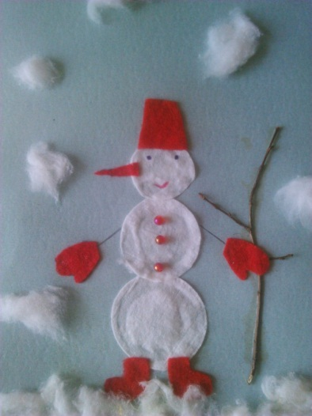
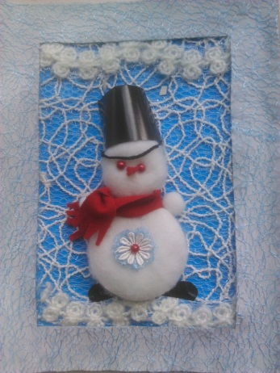
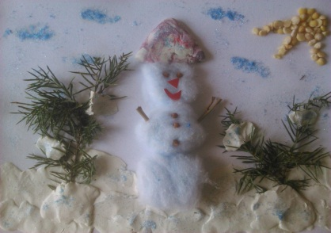
Взаимодействие с родителями воспитанников
Выставка совместного творчества
детей и родителей
«Мой друг снеговик»

Slide 16


Slide 17
ВЫВОД
у детей возрос интерес к аппликации;
дети научились самостоятельно создавать вещи своими руками, познали загадки, радости и разочарования созидания;
творческий процесс научил детей исследовать, открывать и умело обращаться
со своим миром;
дети стали творчески всматриваться в окружающий мир, находить разные
оттенки, приобрели опыт эстетического восприятия;
дети создают новое, оригинальное, проявляют творчество, фантазию,
реализуют свой замысел, и самостоятельно находят средство для воплощения;
работы детей стали интереснее, содержательнее, замысел богаче;
дети обрели уверенность в себе.

